Slide 1
Раздел 4 Введение в математический анализ Элементарные функции
Постоянная функция
Линейная функция
Показательная функция
Логарифмическая функция
Степенная функция
Тригонометрические функции
Обратные тригонометрические функции

Slide 2
Постоянная функция
y
C
x
2. Линейная функция
y
k > 0
b
x
k < 0

Slide 3
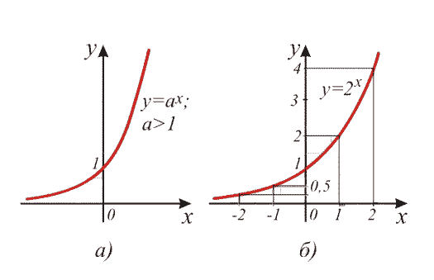
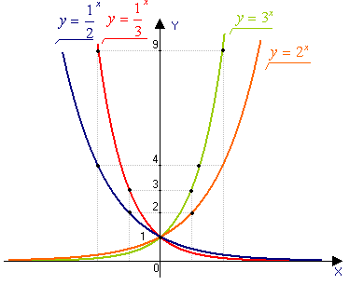
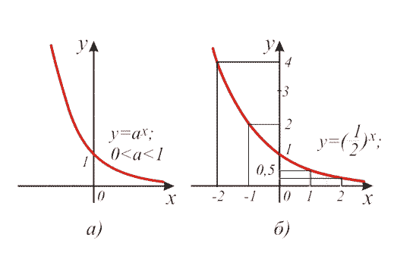
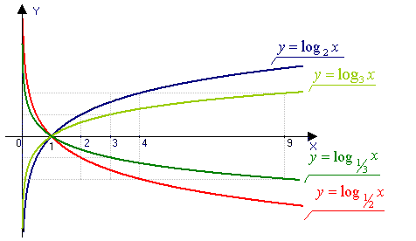
3. Показательная функция
4. Логарифмическая функция

Slide 4
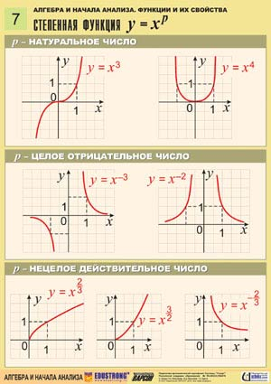
5. Степенная функция

Slide 5
6. Тригонометрические функции

Slide 6
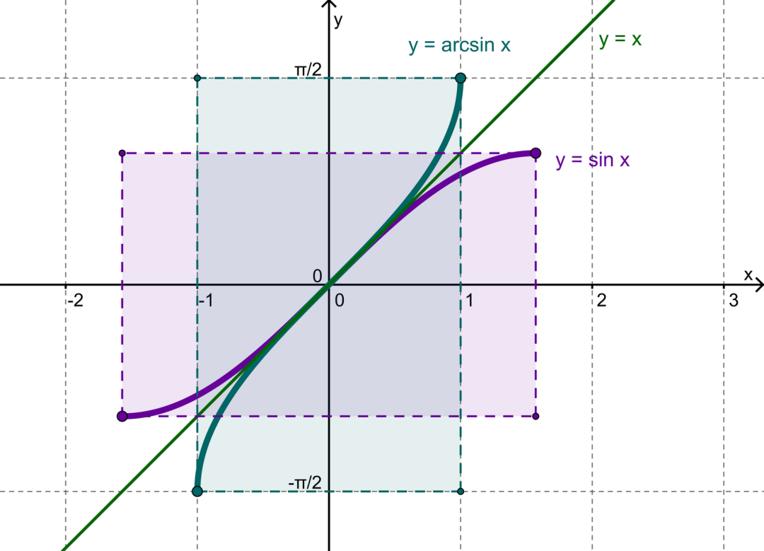
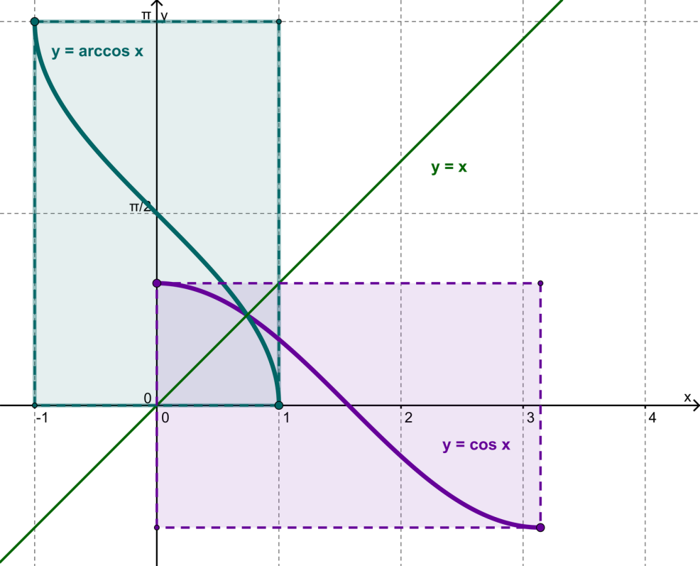
7. Обратные тригонометрические функции

Slide 7
arctg x – угол из интервала
(–π/2, π/2), тангенс которого равен х.
arcсtg x – угол из интервала
(0, π), котангенс которого равен х.

Slide 8


